Slide 1


CHÀO MỪNG QUÝ THẦY CÔ
VỀ DỰ GIỜ THĂM LỚP
Môn Tiếng Việt lớp 1
Bài 37: em êm im um
(Tiết 1 + 2)
(Bộ sách kết nối tri thức)
Giáo viên: Nguyễn Thị Sao
Lớp : 1A1
Trường: Tiểu học Hưng Đạo

Slide 2
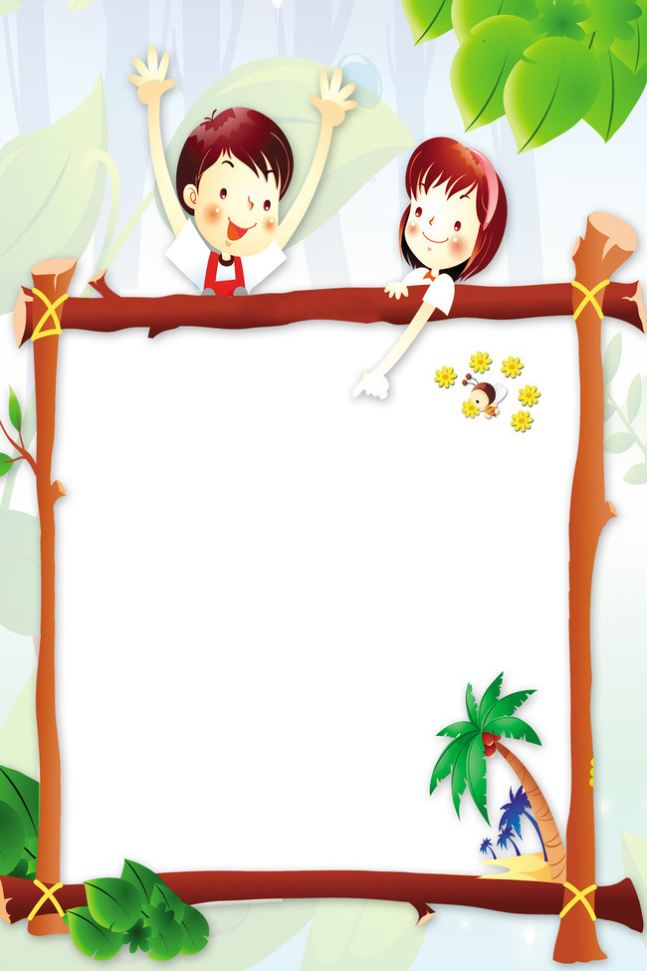

Bài 37

Slide 3
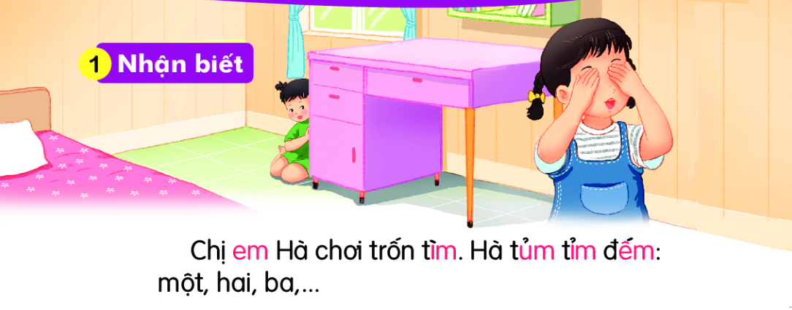


Slide 4
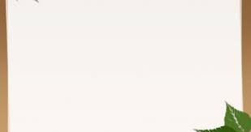

em
ªm
im
um
đ
ªm
đếm
hẻm
kem
mềm
nếm
mỉm
tÝm
chụm
mũm

Slide 5
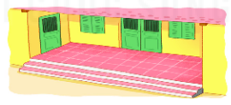

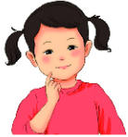
thềm nhà
tem thư
tủm tỉm

Slide 6






Slide 7




Slide 8
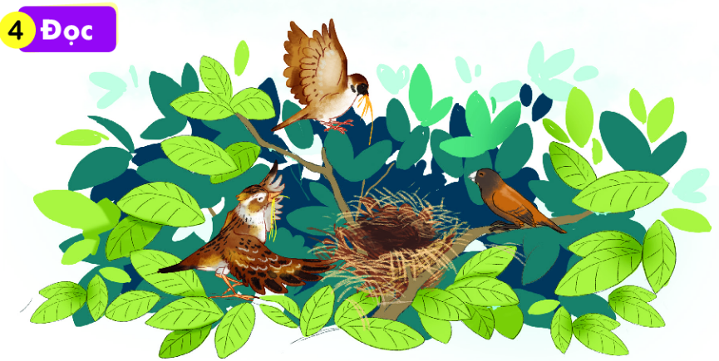

Chim ri cần cù tìm cỏ khô về làm tổ. Đêm qua, nó bị ốm. Chim sẻ và chim sơn ca đến thăm, đem cho nó túm rơm. Chim ri cảm ơn sẻ và sơn ca.

Slide 9

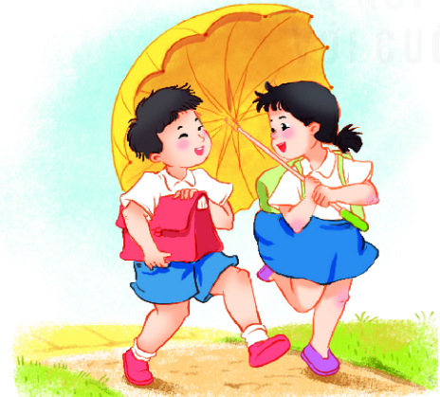
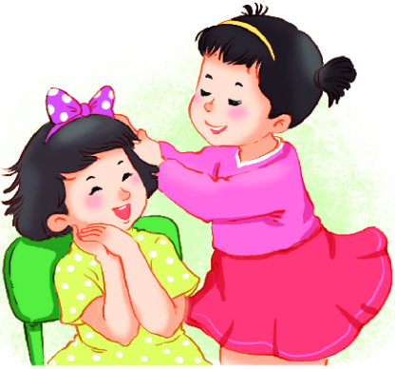
Giúp bạn

Slide 10
Dặn dò
.....................
..................

